Slide 2
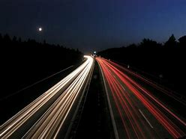
Geschwindigkeit

Slide 3
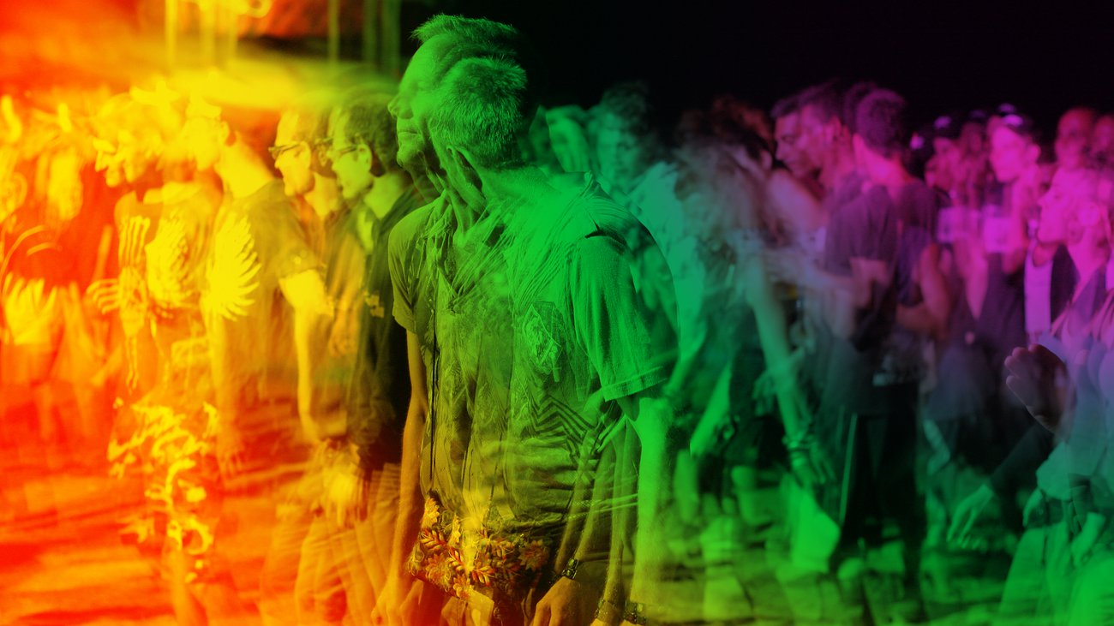
Drogen

Slide 4
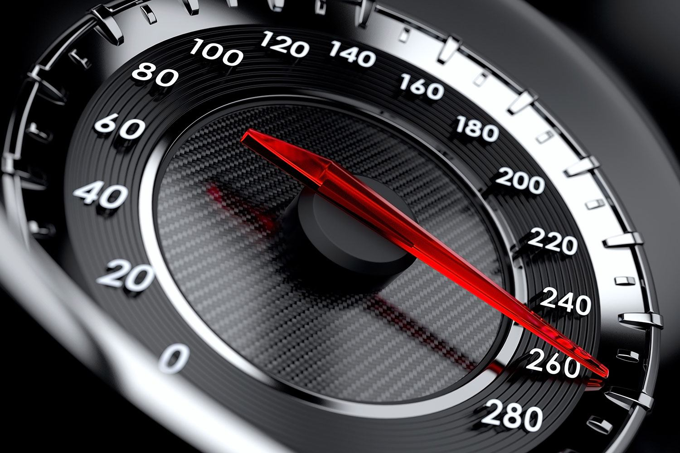
Geschwindigkeit

Slide 5

Fahrpraxis
Fahrpraxis

Slide 6
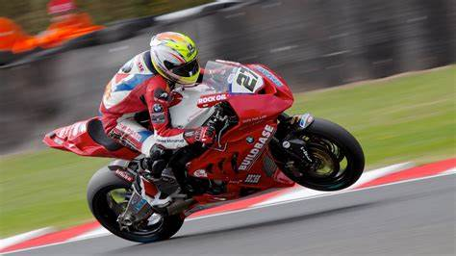
Geschwindigkeit
Geschwindigkeit

Slide 7
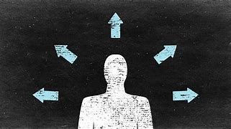
Persönlichkeit
Persönlichkeit

Slide 8
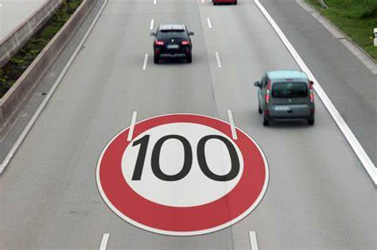
Geschwindigkeit
Geschwindigkeit

Slide 9
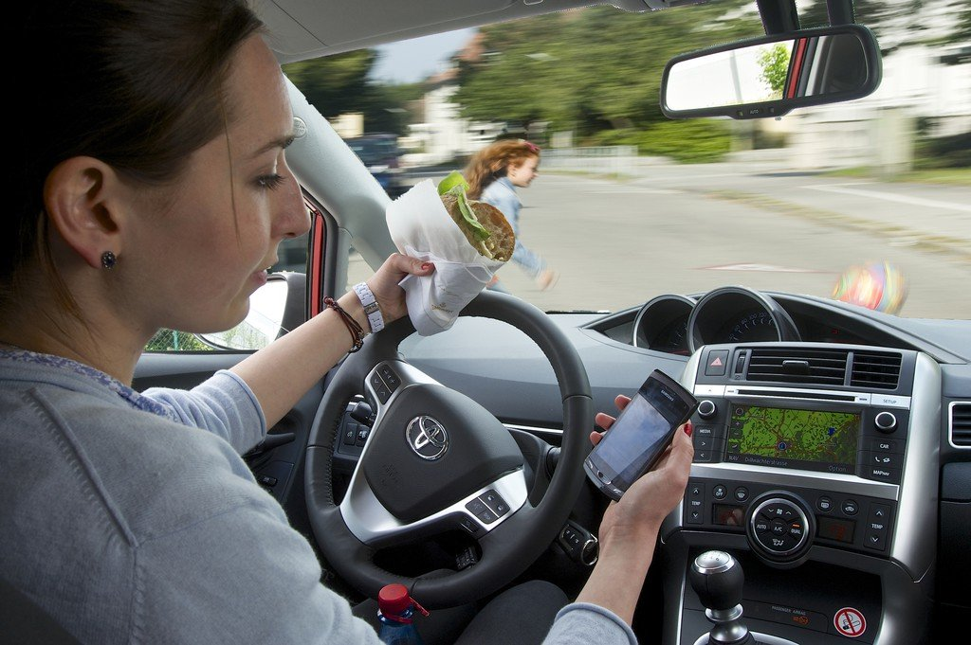
Ablenkung
Ablenkung

